Slide 1
DCPAM で計算された
金星大気大循環の平均場
神戸大学大学院理学研究科惑星学専攻
地球および惑星大気科学研究室
高橋芳幸 （, 塩尻千里）
2019/01/17 大気セミナー

Slide 2
目次
はじめに
モデルの概要
実験設定
実験結果
まとめ

Slide 3
はじめに

Slide 4
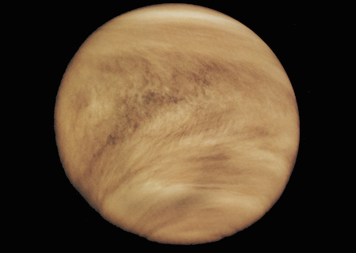
金星の基本パラメータ
 | 金星 | 地球
太陽からの平均距離 (AU) | 0.72 | 1.00
赤道半径 (km) | 6051 | 6378
自転周期 (地球日) | 243.02 | 1.00
自転軸傾斜角 (度) | 177.3 | 23.5
自転速度 @赤道(m/s) | 1.8 | 471.1
地表気圧 (気圧) | 92 | 1
大気組成 (%) | CO2(96), N2(3.5), SO2(0.015) | N2(78), O2(20.95), Ar(0.93), CO2(0.038)
図: 金星 https://spaceplace.nasa.gov/review/all-about-venus/Venus_Clouds_br.en.jpg

Slide 5
金星大気の特徴
地表で最も高温
  ~735 K
雲層の存在
  高度 ~48-70 km
※ VIRA
  the Venus International Reference Atmosphere
  Seiff et al. (1985)
  過去の観測結果に基づく金星のモデル大気
図: 全球平均した温度の鉛直分布
(Lebonnois et al., 2010)

Slide 6
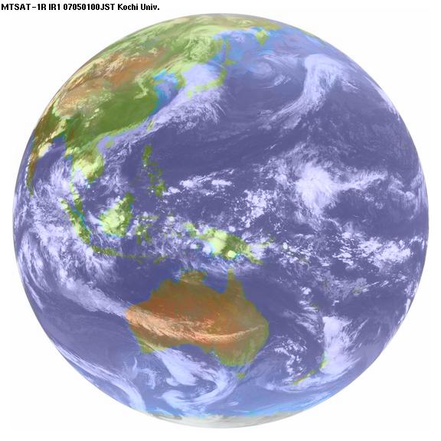
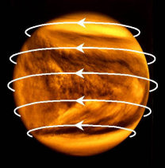
金星大気中の東西風

Slide 7
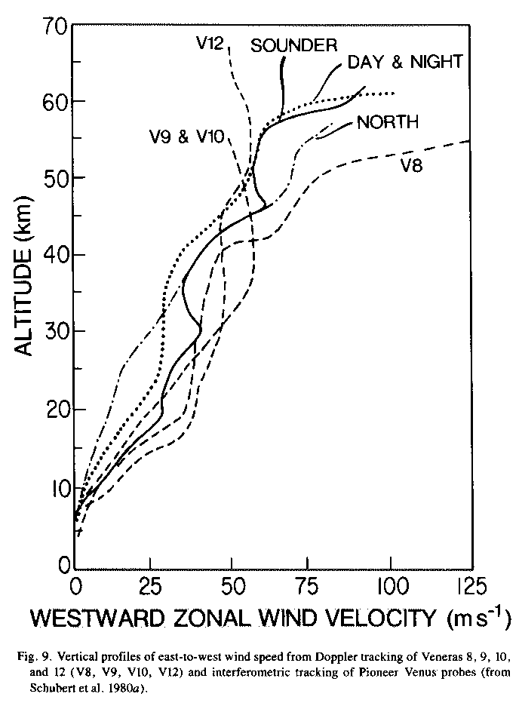
金星大気中の東西風
（高度[km]）
高度とともに東風が強まる
高度 ~60 km で風速は最大 100 m/s
  自転周期は ~1.8 m/s
  「スーパーローテーション」
50km
（風速[m/s]）
(Sanchez-Levega et al., 2008)
0km
100m/s
図: 金星の風の緯度分布
(青: 高度 66 km,
赤: 高度 61 km)
図: 金星の風の高度分布
(Schubert, 1983: in Venus, Arizona Press, 684, Fig. 9)

Slide 8
大気の角運動量 1
浅い大気の近似, 伝統的近似の下での, 東西方向の運動方程式
上式と連続の式より, 角運動量の式
それを東西平均

Slide 9
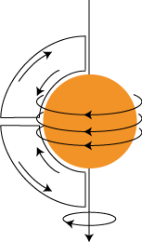
大気の角運動量 2
さらに変形
単位質量あたりの東西平均角運動量は, 非粘性の軸対称循環において（ラグランジュ的に）保存.
  角運動量は子午面内で極値を持たない. (Hide’s theorem)
  もう少し考えると粘性があっても極値を持たないこともわかる.
  角運動量の極値（＝スーパーローテーション）を維持するには, 非軸対称な運動（波）が必要.
    どんな波?

Slide 10
研究の目的
DCPAM に, 放射モデルを導入して, 金星大気大循環の数値実験を行った.
実験結果を解析することでスーパーローテーションのメカニズムを理解することを目指す
本発表では以下を示す
  実験結果と観測結果との比較
  実験結果と地球の東西平均場との比較

Slide 11
モデルの概要と実験設定

Slide 12
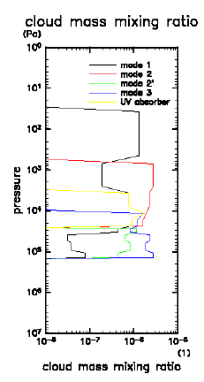
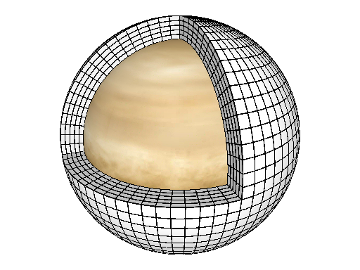
モデルの概要
惑星大気大循環モデル DCPAM
  地球流体電脳倶楽部の有志によって開発
  https://www.gfd-dennou.org/library/dcpam/
力学過程
  プリミティブ方程式
    水平拡散
      ラプラシアンの 4 次
      最大波数での減衰時定数 1 地球日
物理過程
  乱流混合過程
    Mellor and Yamada (1982) level 2.5
  乾燥対流調節 (Manabe et al., 1965)
  惑星表面フラックス
    バルク法 (Beljaars and Holtslag, 1991)
  陸面過程
    土壌熱伝導
  放射過程
    金星大気放射モデル
    微量成分・雲分布を仮定
      雲底 ~49 km, 雲頂 ~85 km
備考
  定圧比熱は定数 (900 J kg⁻¹ K⁻¹)
図: モデル格子点の模式図
図: 雲分布

Slide 13
実験設定
解像度
  水平方向: 48×24 (∼7.5°×7.5°)
    格子点間隔: ∼780×780 km
  鉛直方向: 52 層 (地面から高度 ∼100 km まで)
初期条件
  風速: ゼロ
  温度: VIRA (Seiff et al., 1985)
  地表気圧: 92.1 bar
積分時間
  150000 地球日 (1282 金星日, 641 金星自転)
    147655 地球日～149994 地球日 (20 金星日)
    を解析
地形の起伏あり
  Magellan の観測データに基づく

Slide 14
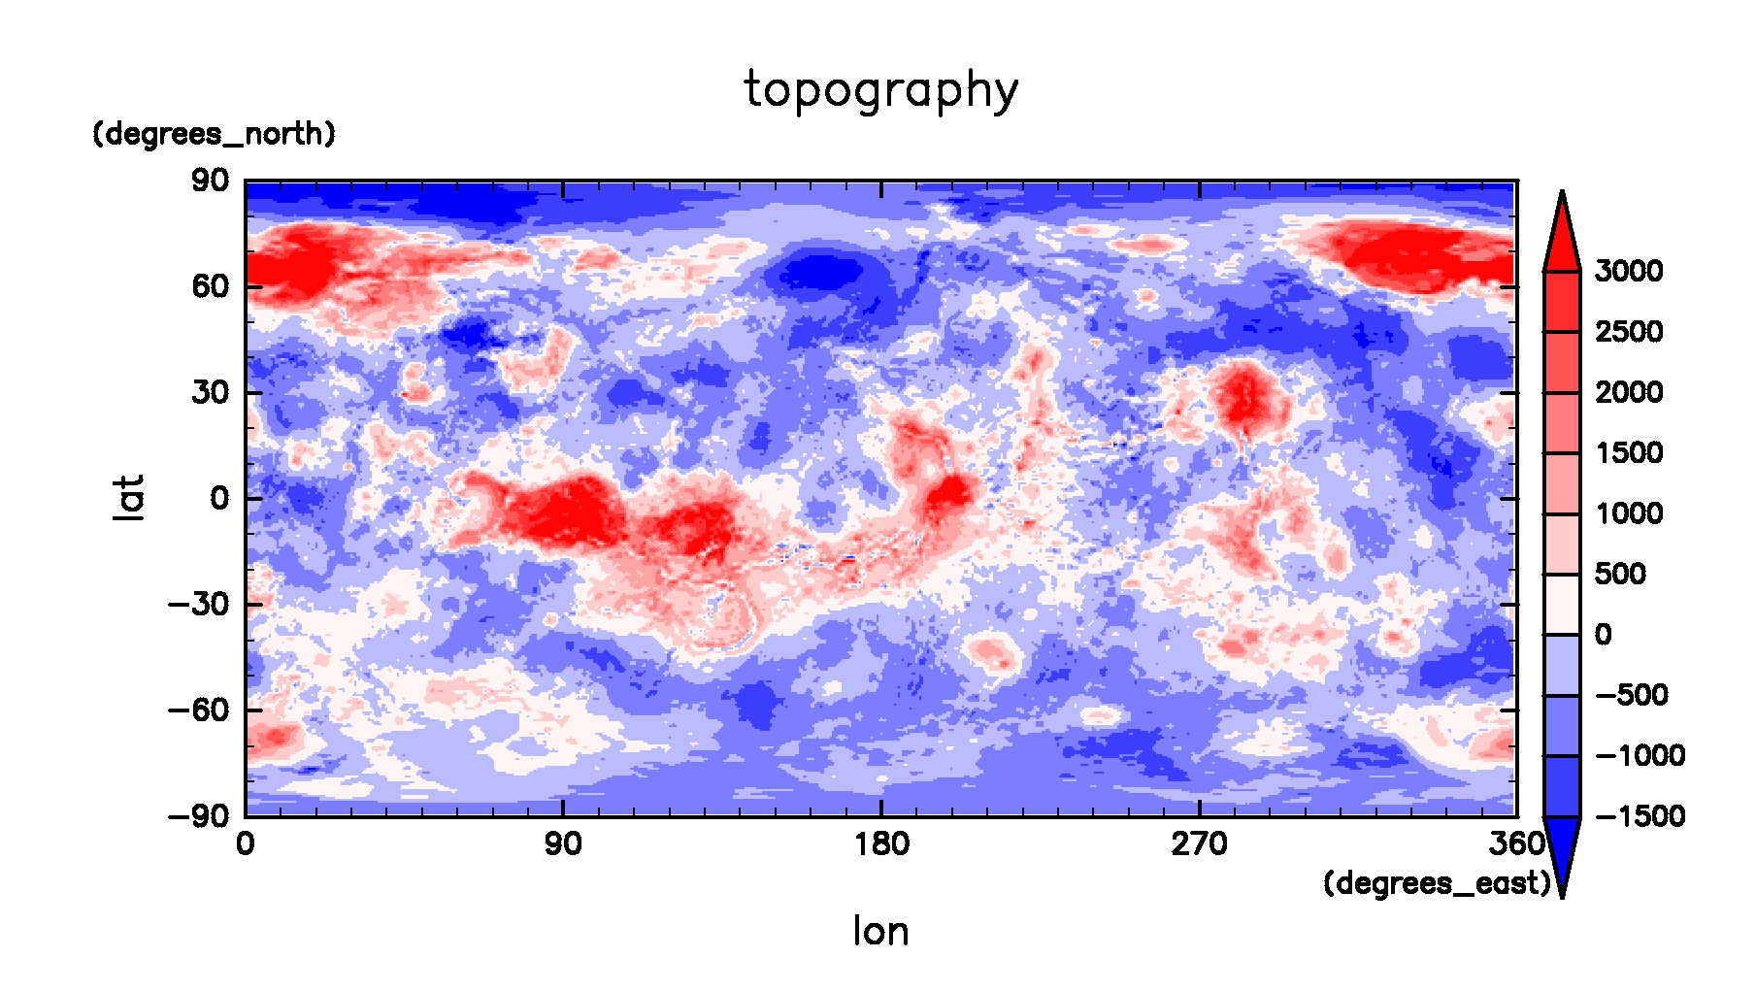
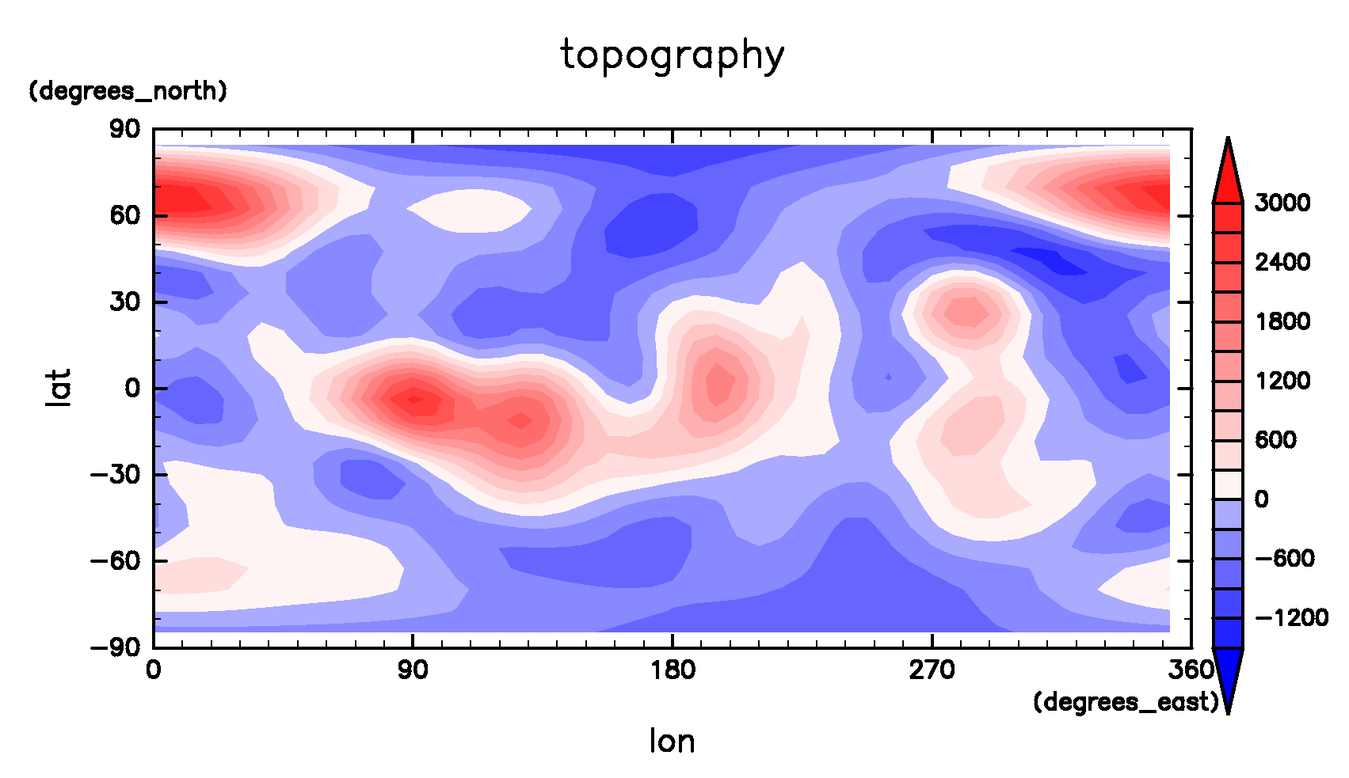
地形の起伏
Magellan の観測データに基づく
図: Magellan の観測データ
図: 実験に用いたデータ

Slide 15
実験結果⓪
スピンアップ

Slide 16
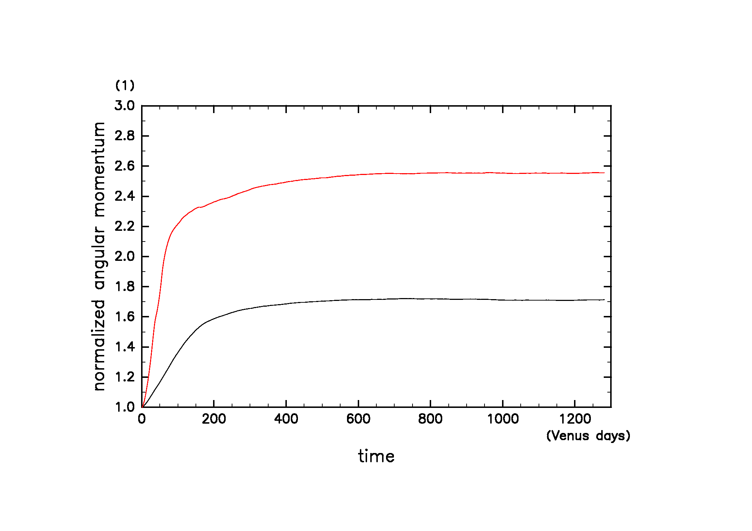
全球平均絶対角運動量の時間発展
1262∼1282 金星日の結果を解析
地形なし
地形あり

Slide 17
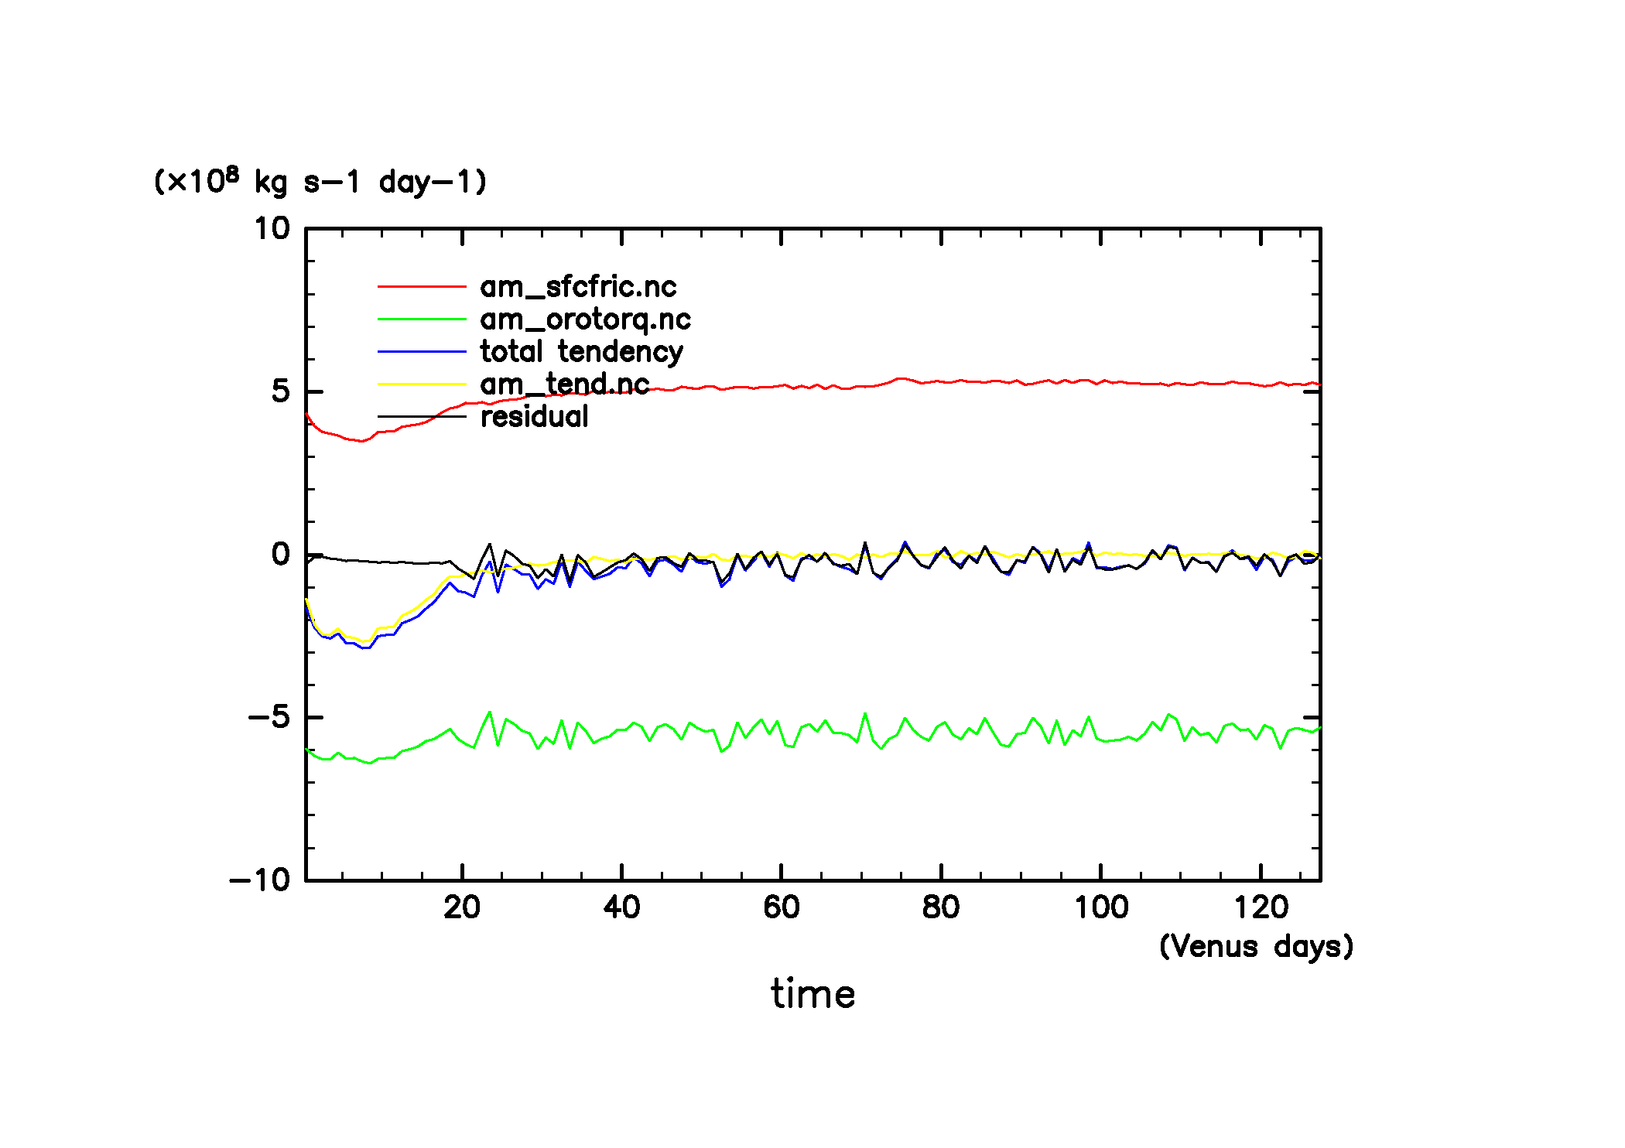
全球平均角運動量の収支 1
地面摩擦トルク
地面摩擦トルク＋山岳トルク
残差
時間変化
山岳トルク
10 金星日 （= 1170 地球日） の平均. 東向きを正とする（自転方向は負）.
時間変化
山岳トルク
地面摩擦トルク

Slide 18
全球平均角運動量の収支 2
 | 本研究 (kg s⁻¹ day⁻¹) | Lebonnois et al. (2010) (kg s⁻²)
山岳トルク | -5.31×10⁸ | -3.7×10⁸
地面摩擦トルク | 5.21×10⁸ | -1.5×10⁷
時間変化 | -9.43×10⁶ | -2.3×10⁷
残差 | -1.61×10⁶ | 3.6×10⁸
本研究の値は 10 金星日 （= 1170 地球日） の平均.
Lebonnois et al. (2010) の値は 2 金星日の平均.
東向きを正とする（自転方向/スーパーローテーションは負）.
時間変化
山岳トルク
地面摩擦トルク

Slide 19
実験結果①
観測結果との比較

Slide 20
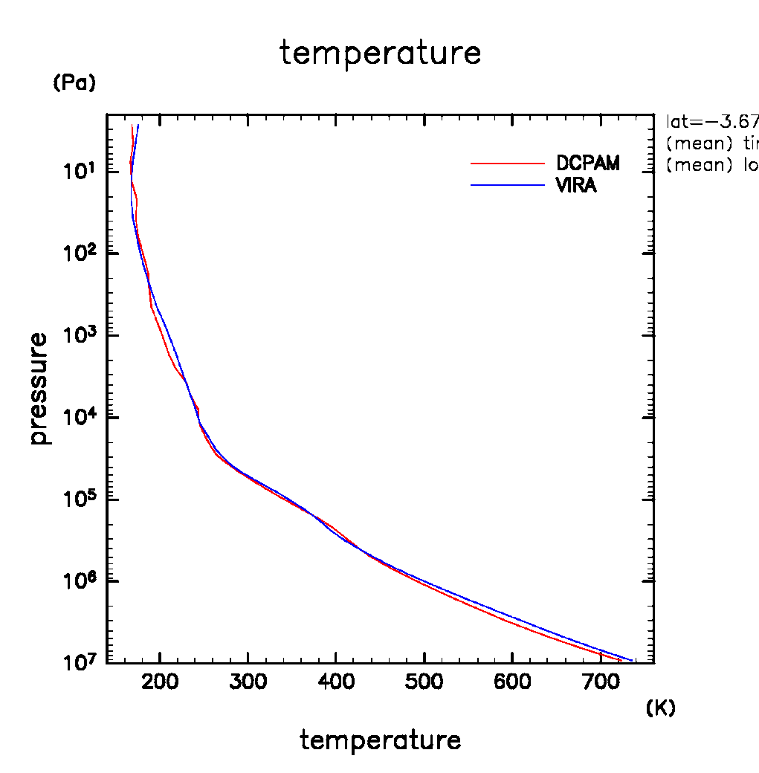
VIRA との比較: 温度分布
VIRA とほぼ同じ
  左の図のスケールでは.
  VIRA との差は, 最大で ∼20 K.
※ VIRA
  the Venus International Reference Atmosphere
  Seiff et al. (1985)
  過去の観測結果に基づく金星のモデル大気
図: 低緯度における鉛直温度分布
図: 温度分布
(赤線: DCPAM, 青線: VIRA)

Slide 21
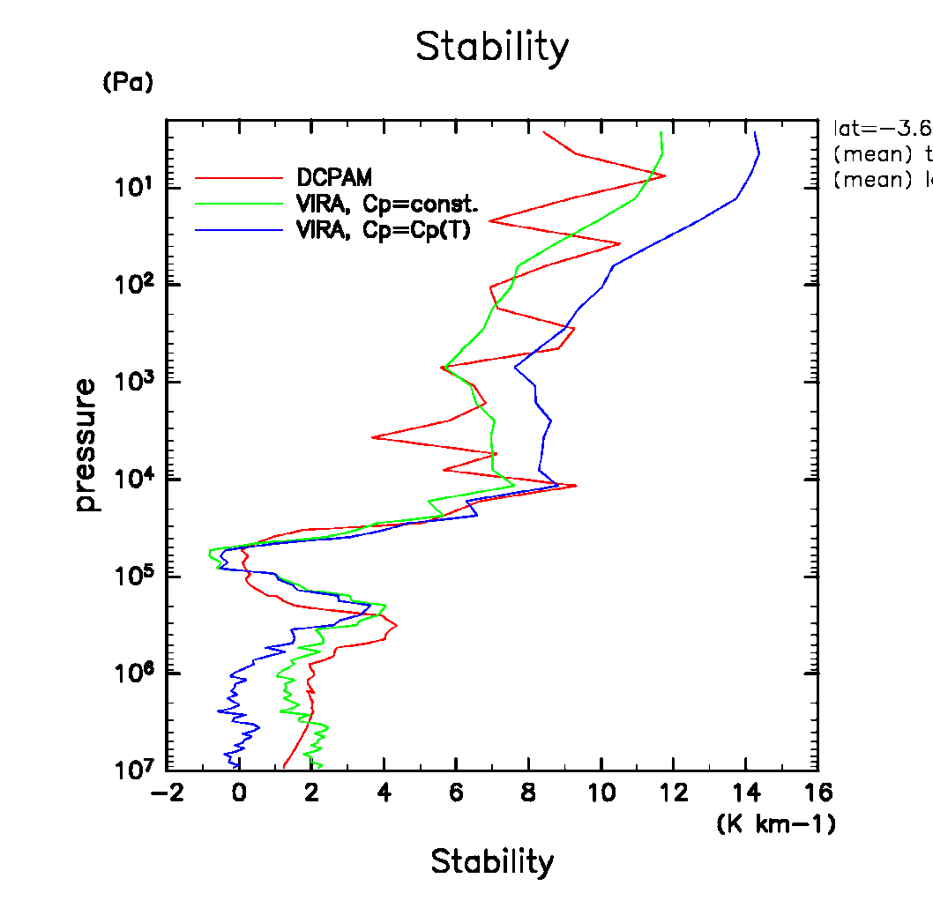



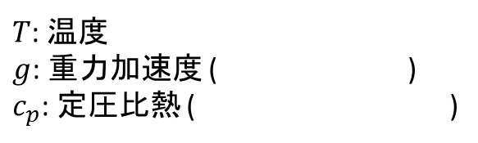
VIRA との比較: 安定度
計算した安定度 [K/km]
$$\frac{dT}{dz}+\frac{g}{c_{p}}$$
$T$: 温度
$g$: 重力加速度 ( )
$c_{p}$: 定圧比熱 ( )

Slide 22
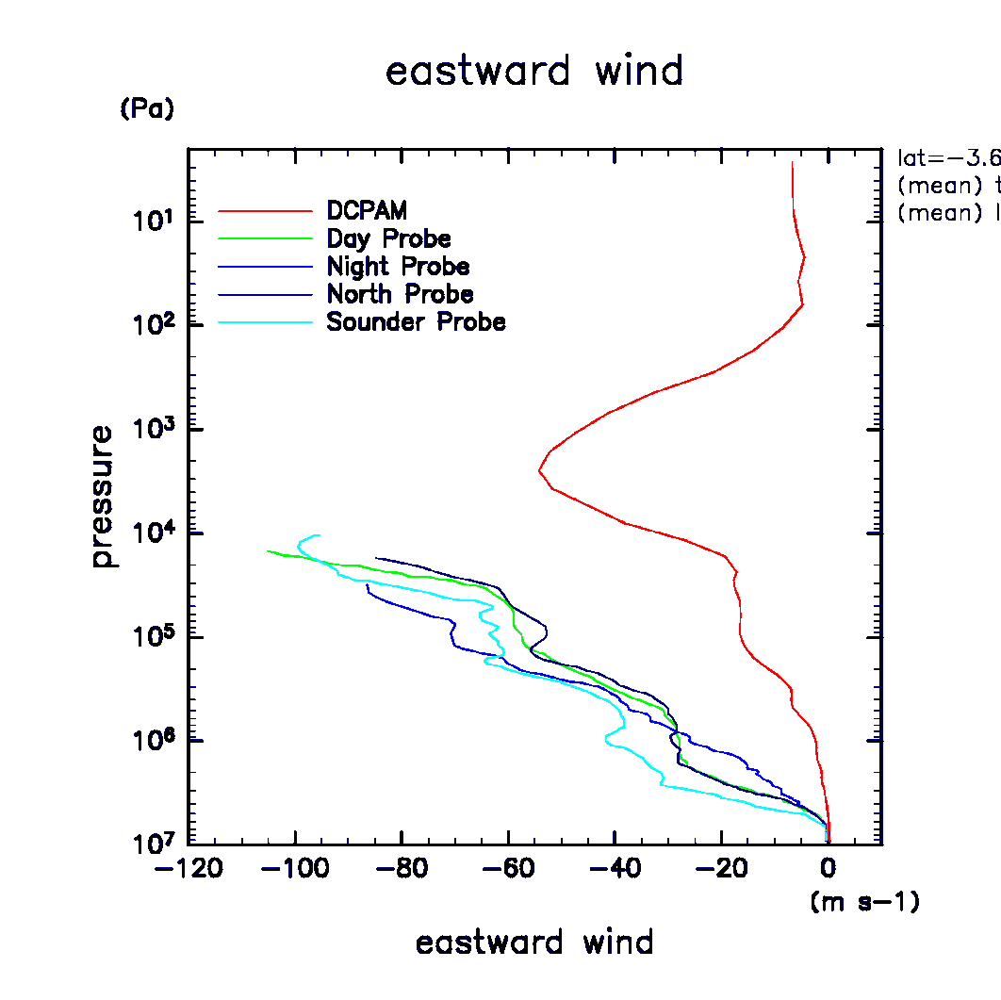
観測との比較: 東西風の高度分布
Pioneer Venus Probes (Counselman et al., 1980)
  Sounder Probe
  Day Probe
  North Probe
  Night Probe
図: 東西風の高度分布
(赤線: DCPAM)

Slide 23
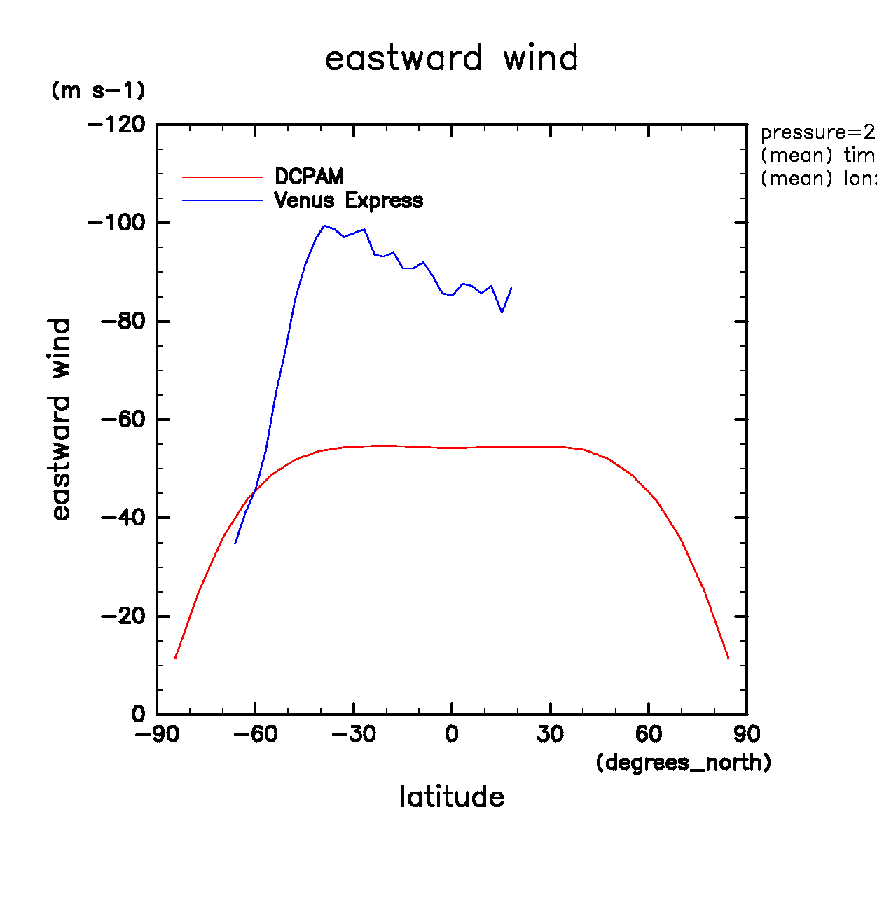
観測との比較: 東西風の緯度分布
Venus Express (Kouyama et al., 2013)
雲頂における東西風
図: 東西風の緯度分布
(赤線: DCPAM)

Slide 24
金星大気中の東西風
（高度[km]）
高度とともに東風が強まる
高度 ~60 km で風速は最大 100 m/s
  自転周期は ~1.8 m/s
  「スーパーローテーション」
50km
（風速[m/s]）
(Sanchez-Levega et al., 2008)
0km
100m/s
図: 金星の風の緯度分布
(青: 高度 66 km,
赤: 高度 61 km)
図: 金星の風の高度分布
(Schubert, 1983: in Venus, Arizona Press, 684, Fig. 9)

Slide 25
実験結果②
地球との比較 (東西平均場)

Slide 26
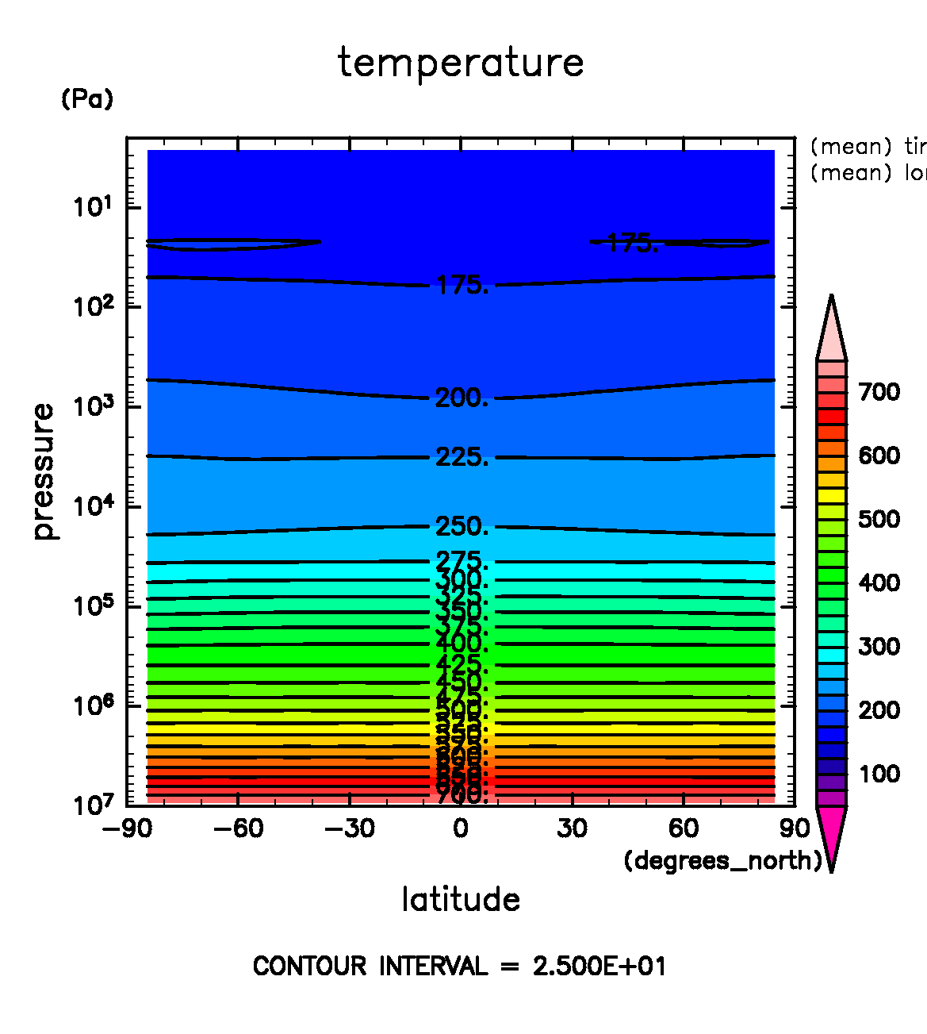
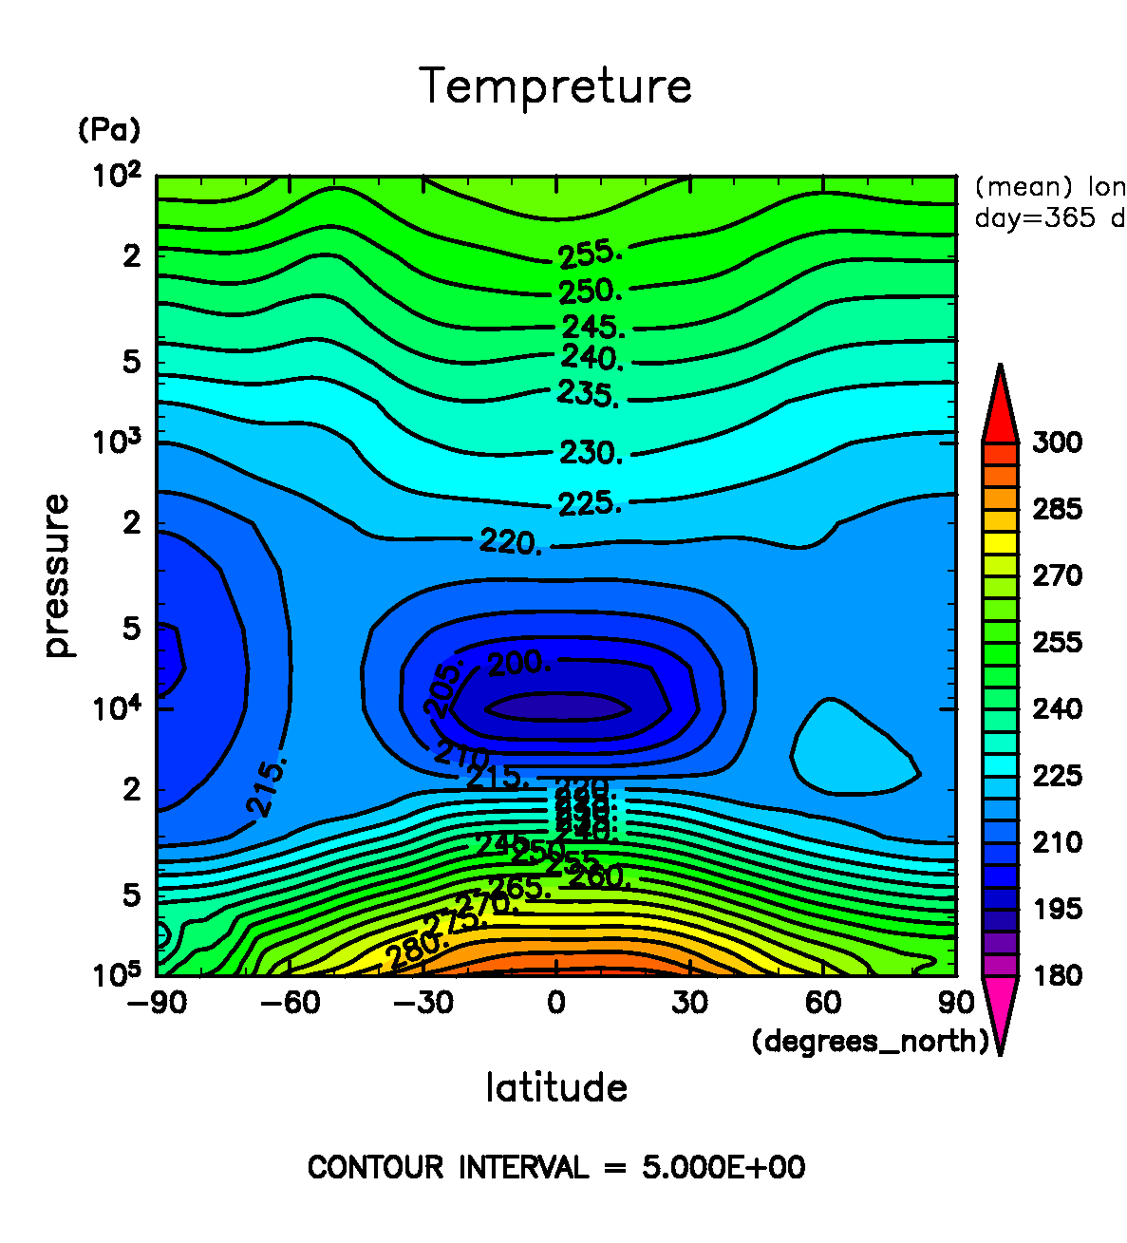
温度
金星
地球
図: 温度の東西平均場
※色の付け方は異なる

Slide 27
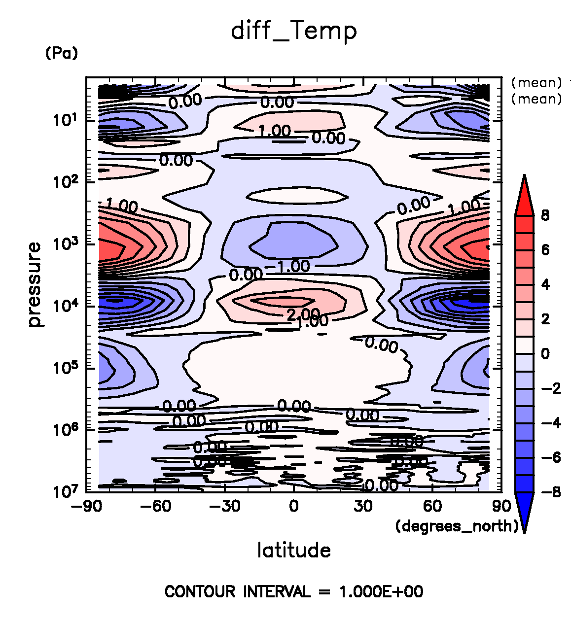
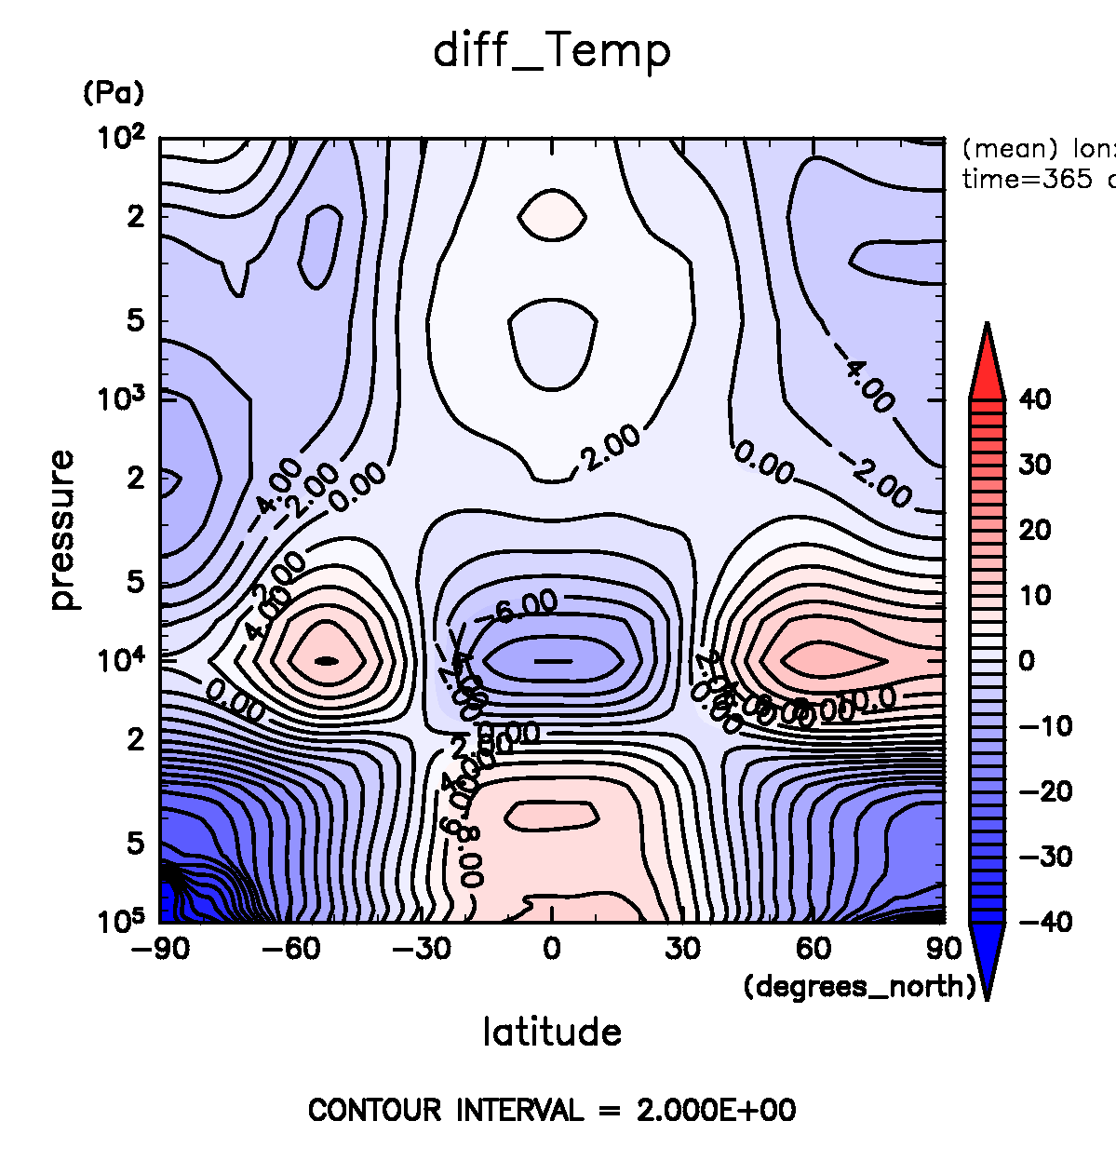
全球平均からの差
金星
地球
※色の付け方は異なる

Slide 28
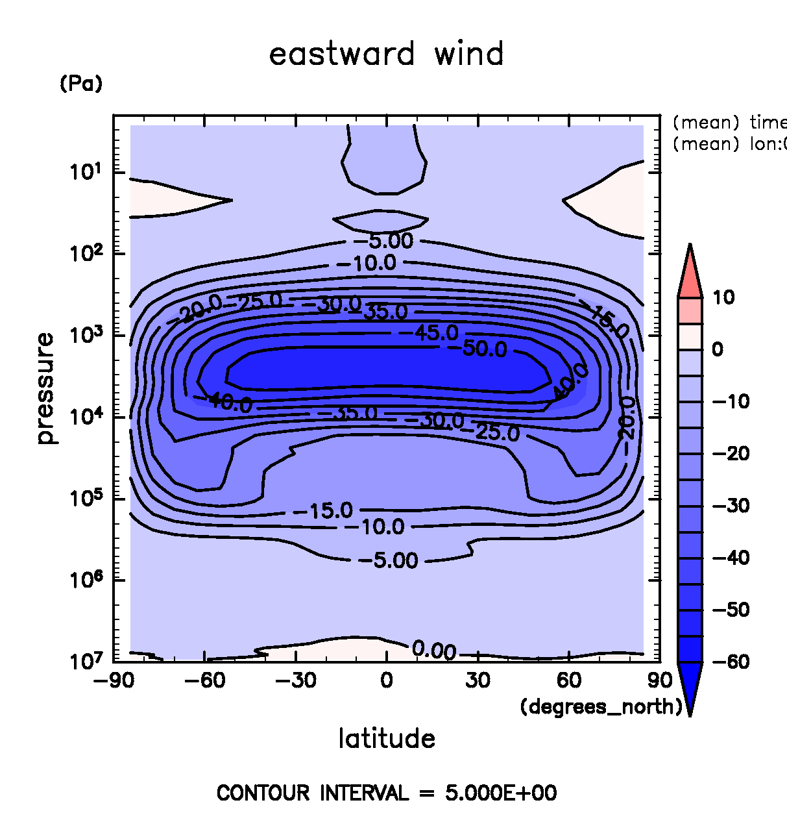
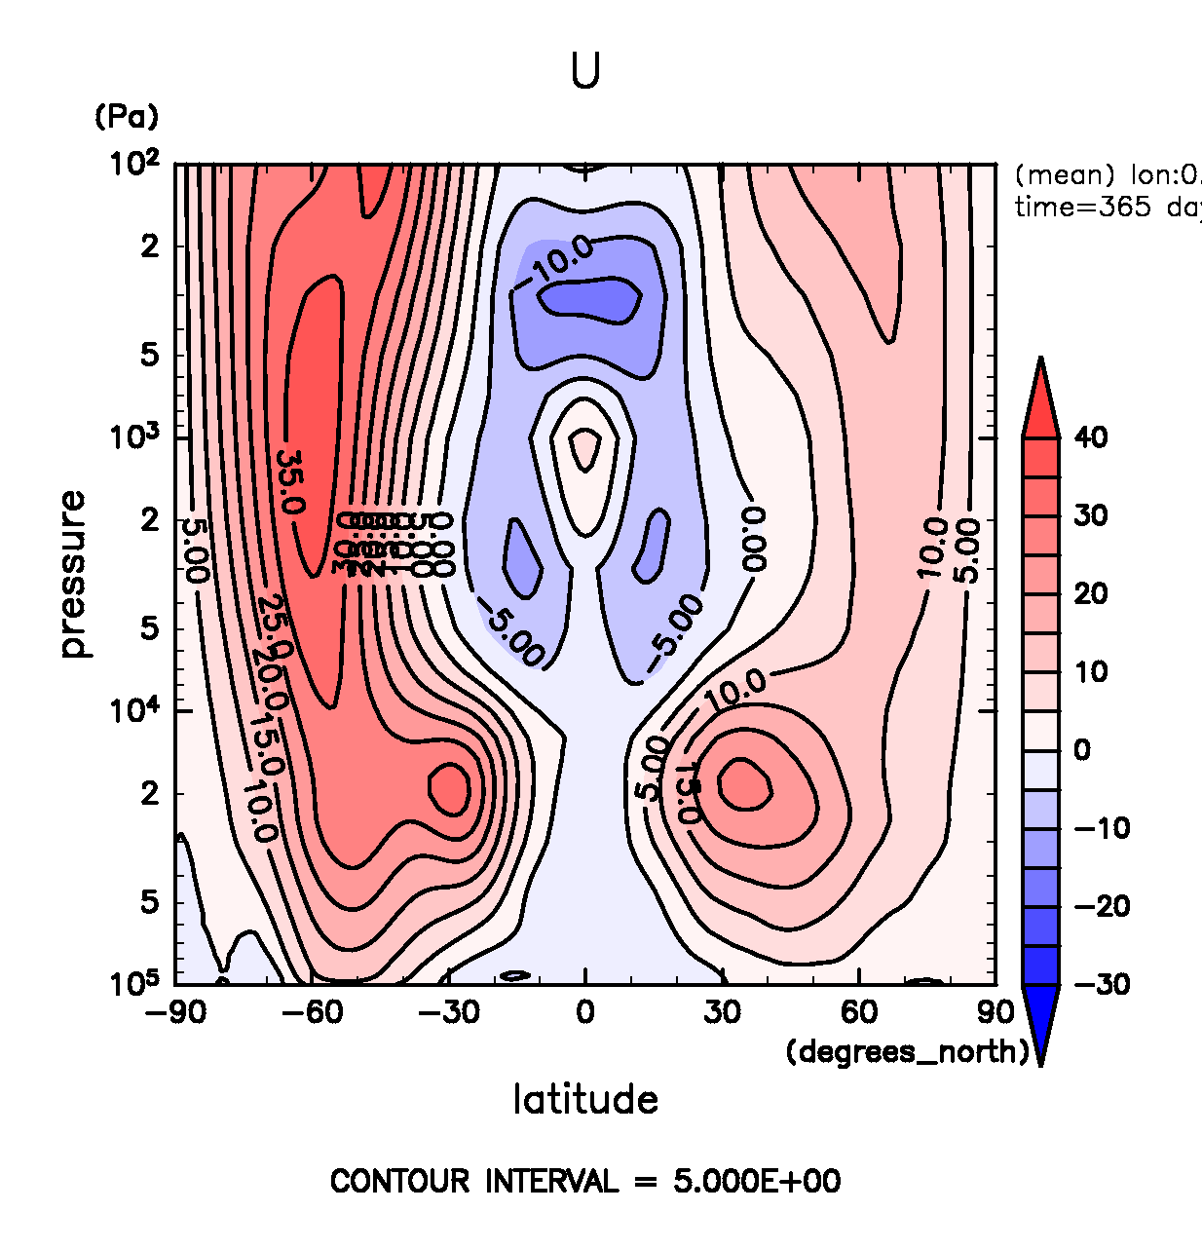
東西風
※色の付け方は異なる
金星
地球
図: 東西風の東西平均場
※色の付け方は異なる

Slide 29
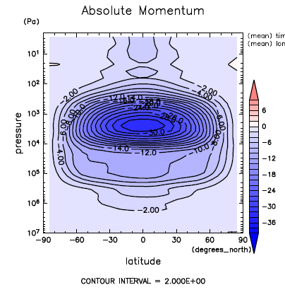
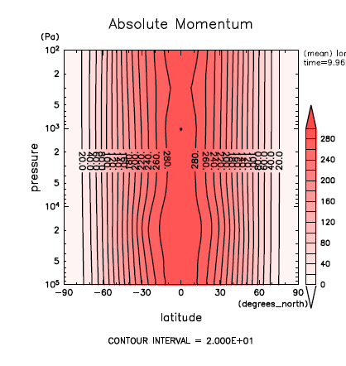
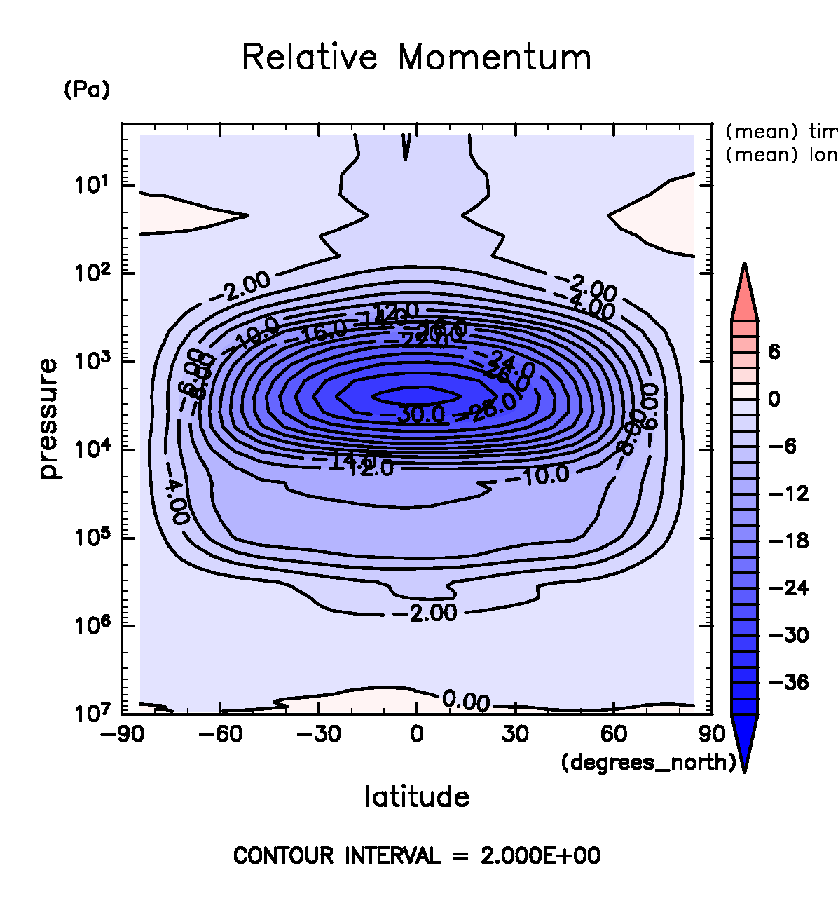
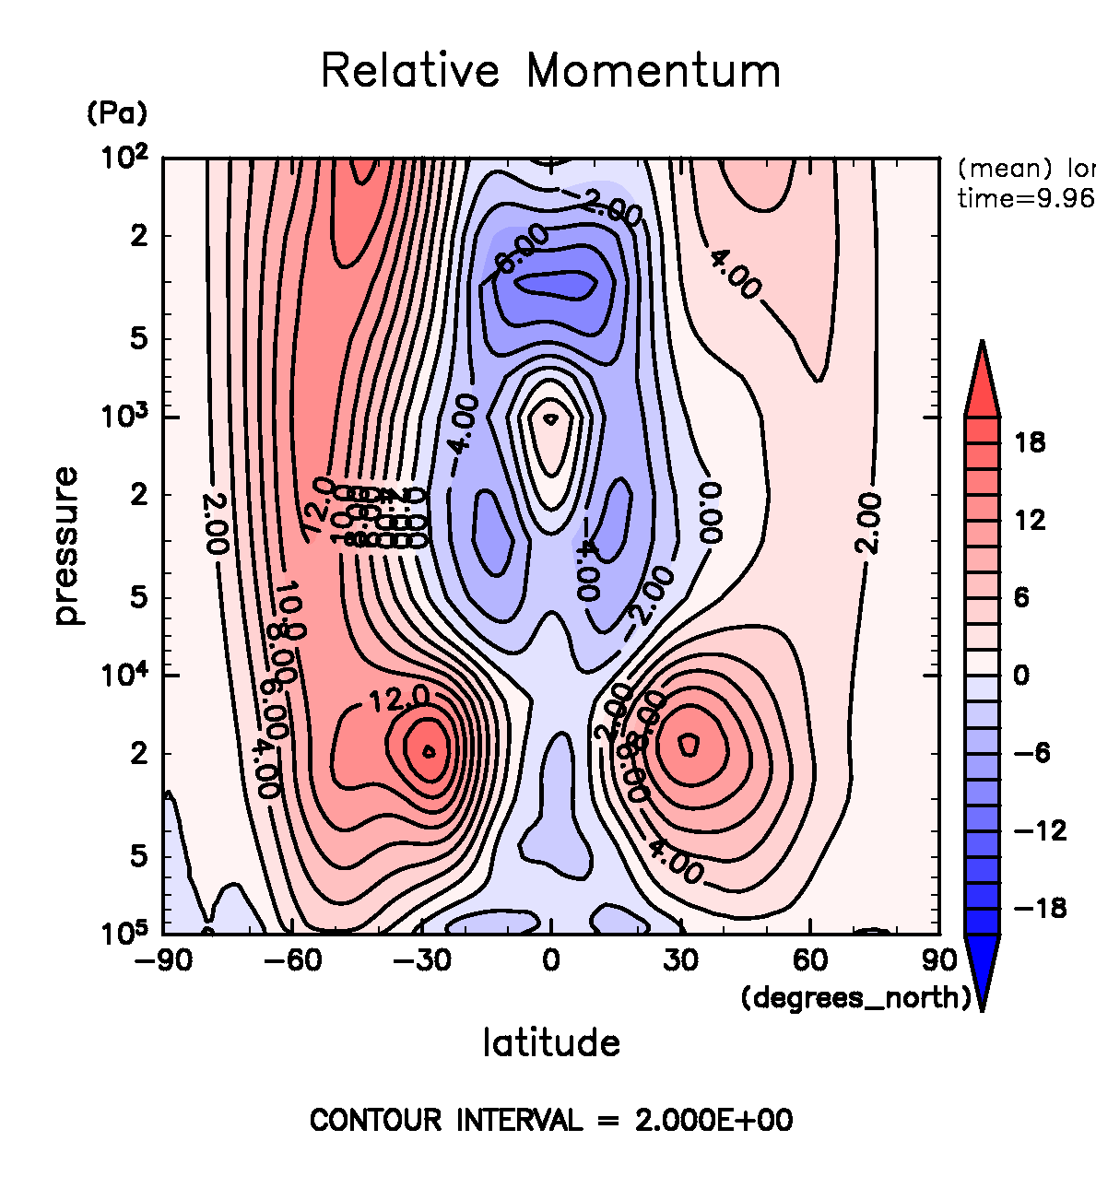
絶対, 相対角運動量
金星
地球
絶対
角運動量
相対
角運動量
※色の付け方は異なる

Slide 30
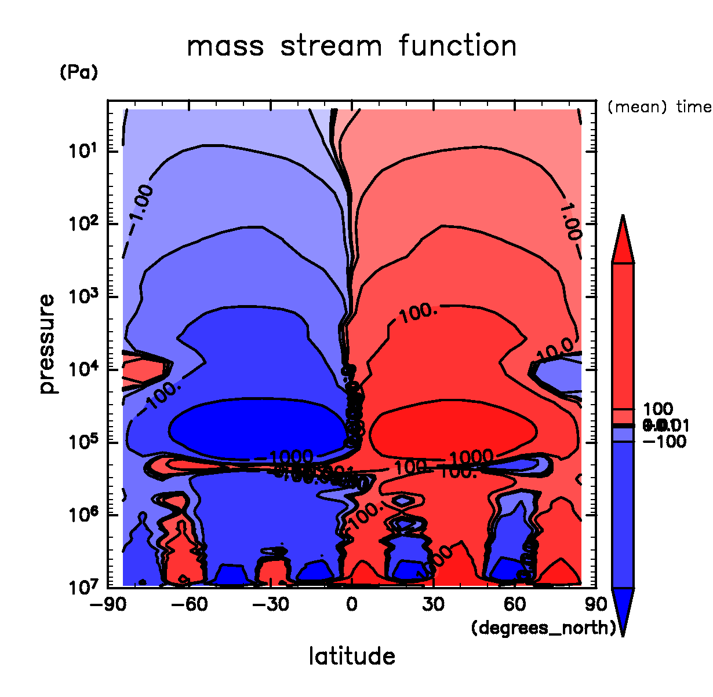
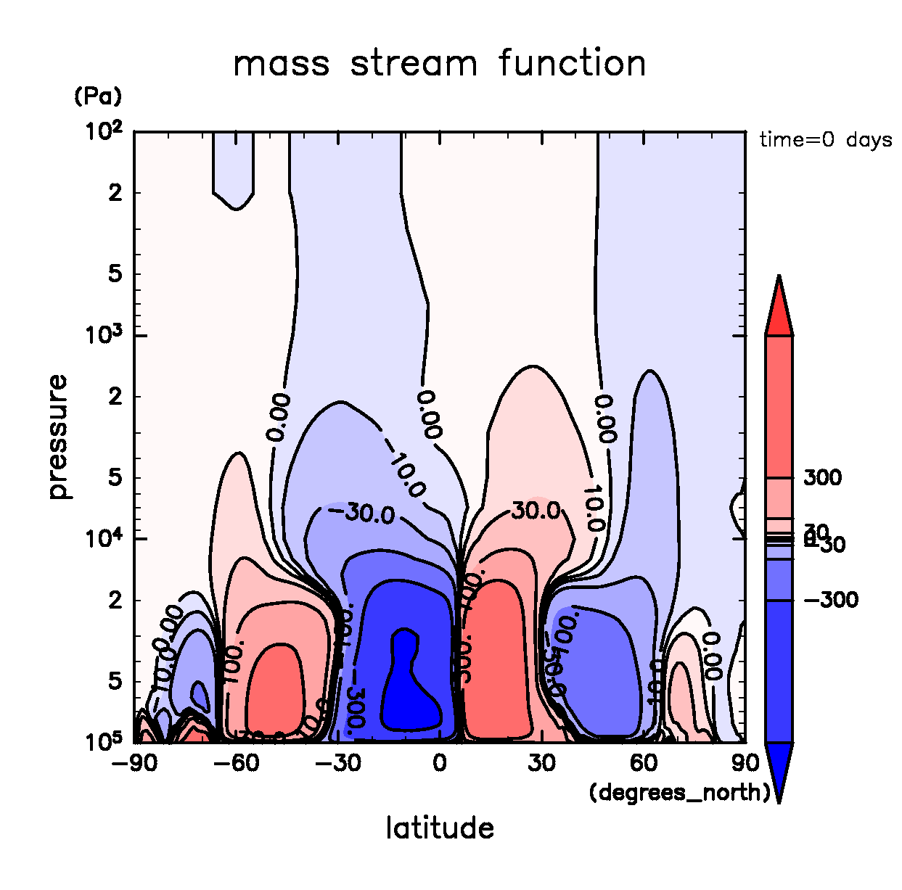
質量流線関数
金星
地球
※色の付け方は異なる

Slide 31
まとめ

Slide 32
まとめ
DCPAM に金星大気放射モデルを導入し, 金星大気大循環を計算した.
その結果を観測結果と比較した.
  VIRA との温度の差は最大 ~20 K.
  風速分布は高度 ~70 km, 赤道において ~50 m/s のスーパーローテーションが生じていた
    観測されているスーパーローテーションより風速が小さい (およそ 2/3 程度)
金星実験結果を地球の子午面と比較
  温度, 東西風の分布ともに異なる分布を示した
今後, スーパーローテーションの生成メカニズムを調べるため角運動量収支を解析

